Slide 1
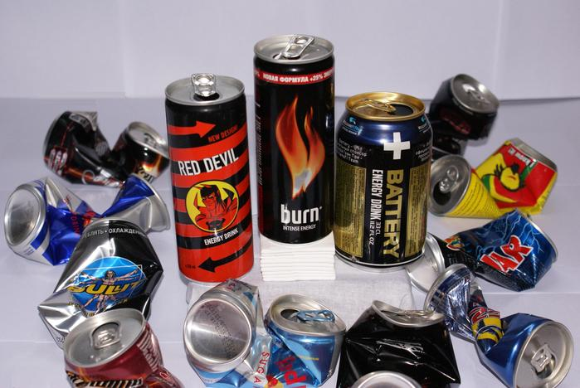
Энергетические напитки – вред или польза?

Slide 2
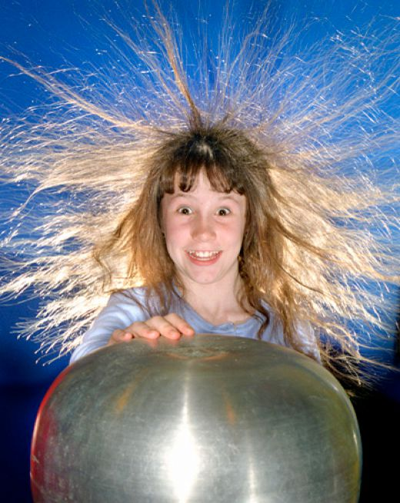
Отлично поднимают настроение и стимулируют умственную деятельность.
Повышают работоспособность, и выносливость, «разгоняют» сон.

Slide 3
Действие энергетического напитка сохраняется часа 3 – 4, а действие кофе или чая всего около 1ч.
Энергетические напитки газированы, что ускоряет и усиливает их действие.

Slide 4
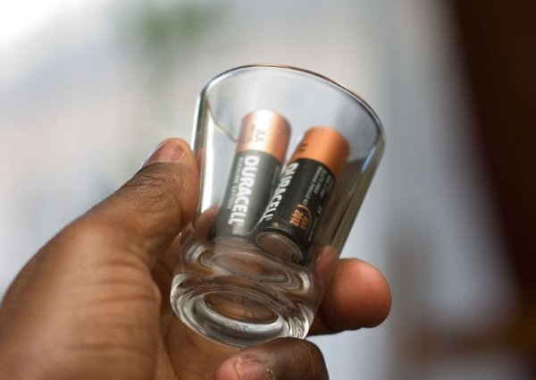
Большинство из энергетических напитков приятны на вкус.
Удобная упаковка, доступность.

Slide 5
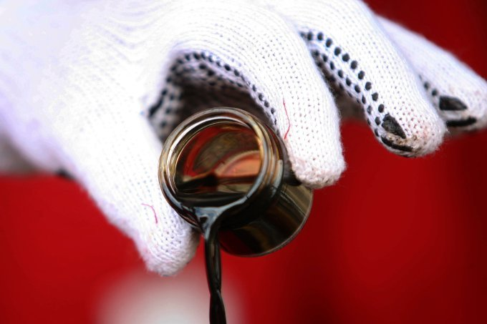
Энергетические напитки содержат повышенную норму сахара и кофеина, что даёт огромную нагрузку на сердечнососудистую систему, повышает уровень сахара в крови.

Slide 6
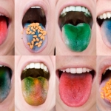
Вкус, цвет и аромат напиткам придают разные искусственные добавки и красители.
Содержат повышенную дозу некоторых витаминов, что тоже вредно.
Очень калорийны.

Slide 7
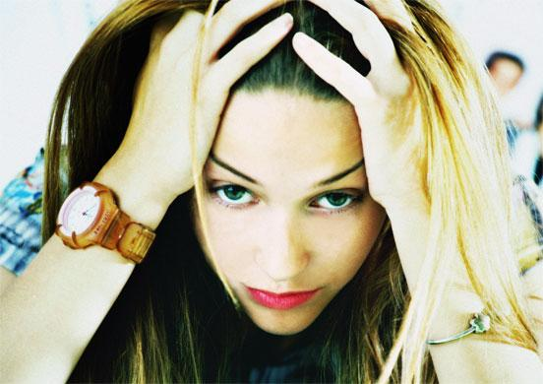
Заставляют организм работать в усиленном режиме, включая резервные механизмы.
После окончания действия напитка у человека падает настроение, резко наступает усталость, депрессия .

Slide 8
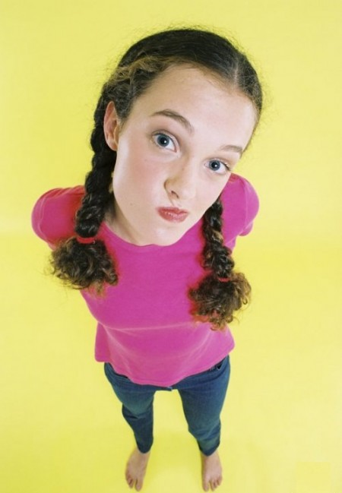
Почему люди пьют Э.Н.?
Чтобы поднять настроение и снять усталость.
Чтобы не спать и быть активным.
Чтобы не быть «белой вороной».
Поддаются рекламе.
Это кажется модным.
От безделья.
Нравится вкус напитка.

Slide 9
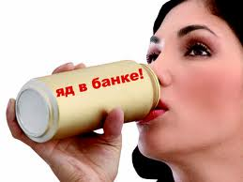
Последствия употребления Э.Н.
Болезни сердца.
Нарушение режима сна.
Истощение нервной системы, депрессии.
Отравления, аллергия.
Ожирение.
Рак.
Смерть.

Slide 10
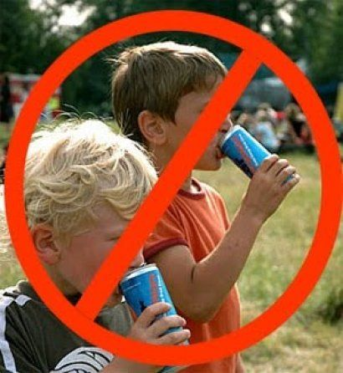
Правила употребления Э.Н
Детям и подросткам употреблять Э.Н. нельзя, последствия могут быть очень серьёзными и необратимыми.
Взрослые люди могут позволить 1-2 баночки энергетика в сутки, но изредка, в исключительных случаях.

Slide 11
Нельзя употреблять энергетик вместе с кофе, а тем более с алкоголем.
Энергетики запрещены беременным и кормящим мамам
Не пейте энергетик после спортивных тренировок.
После окончания действия напитка организм нуждается в отдыхе.

Slide 12
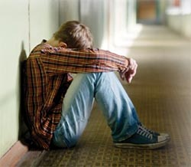
Помни!
Выбор всегда за тобой!
?

Slide 13
http://img.osudim.org/12309/electro.jpg
http://ekburg.tv/cixfiles/image.cache/6f/39/7d/jenergetiki-6f397de26550669dd6b86af77cd3b75a600-1.jpg
http://www.stihi.ru/pics/2012/10/17/4920.jpg
http://yes.cn.ua/uploads/posts/2013-01/yes.cn.ua_7-prichin-hronicheskoy-ustalosti_1.jpeg
http://img7.proshkolu.ru/content/media/pic/std/4000000/3095000/3094939-417416780cb891fb.gif

